Slide 1


“驰骋”体育赛事管理系统的设计与实现
The Design and Realization of "Gallop" Sports Event Management System
班级：信息1702
学号：2017110388
答辩人：张驰
指导老师：杨光煜
天津财经大学 管理科学与工程学院
管理信息系统系

Slide 2
目 录
1
系统简介
2
总体设计
Contents
3
功能实现
4
结语

Slide 3




1
2
管理员
会员
系统管理者，可以维护赛事类型、设置网站版权信息和首页广告，定期备份数据库。
体育赛事参与者，可以查看赛事详情、报名参加比赛、查询个人成绩。
3
4
裁判员
组委会成员
赛事组织者，可以发布各类体育赛事信息。
赛事评判者，负责录入比赛成绩、发布成绩公示信息。
Notes:
更多精美模板欢迎访问 WWW.33PPT.COM

Slide 4
1
系统设置模块
管理系统的基本信息，备份数据库信息。
发布和管理各类体育赛事的文章信息。
2
文章管理模块
3
报名管理模块
对体育赛事进行管理，对赛事的报名人员信息进行查询。
4
人员管理模块
对不同角色的人员信息进行查询和管理。
5
成绩管理模块
管理体育赛事的成绩信息。

Slide 5
目的
及
意义
A
系统的设计有效解决信息不对等的问题，会员能从系统前台页面中获取所有资讯，保证赛事的参与度和会员参赛热情。
B
系统的开发使其形成一定规模，具备一定的影响力和号召力，让体育赛事的举办像常态化、规模化发展。
C
系统的应用有助于赛事管理进入信息化智能化模式，提高组织者的工作效率，推动体育赛事信息化管理水平的进步和体育事业的发展。

Slide 6
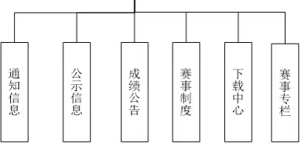
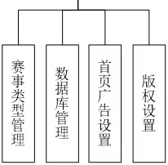
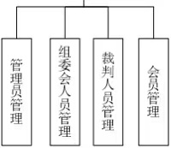
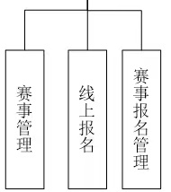
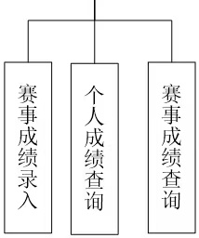
系统总体功能模块

Slide 7


注册
赛事流程
文章信息
登录
查看
维护
查看
会员
赛事
专栏
添加
添加
裁判员
管理员
组委会成员
维护
维护
提交
录入
赛事类型
赛事
图文详情
报名信息
成绩
信息
结束赛事
结束报名

Slide 8
数据库ER图
赛事文章信息表
数据备份日志信息表
体育赛事信息表
赛事会员信息表
赛事人员信息表
体育赛事成绩信息表
体育赛事类型信息表
体育赛事报名信息表
系统设置信息表

Slide 9
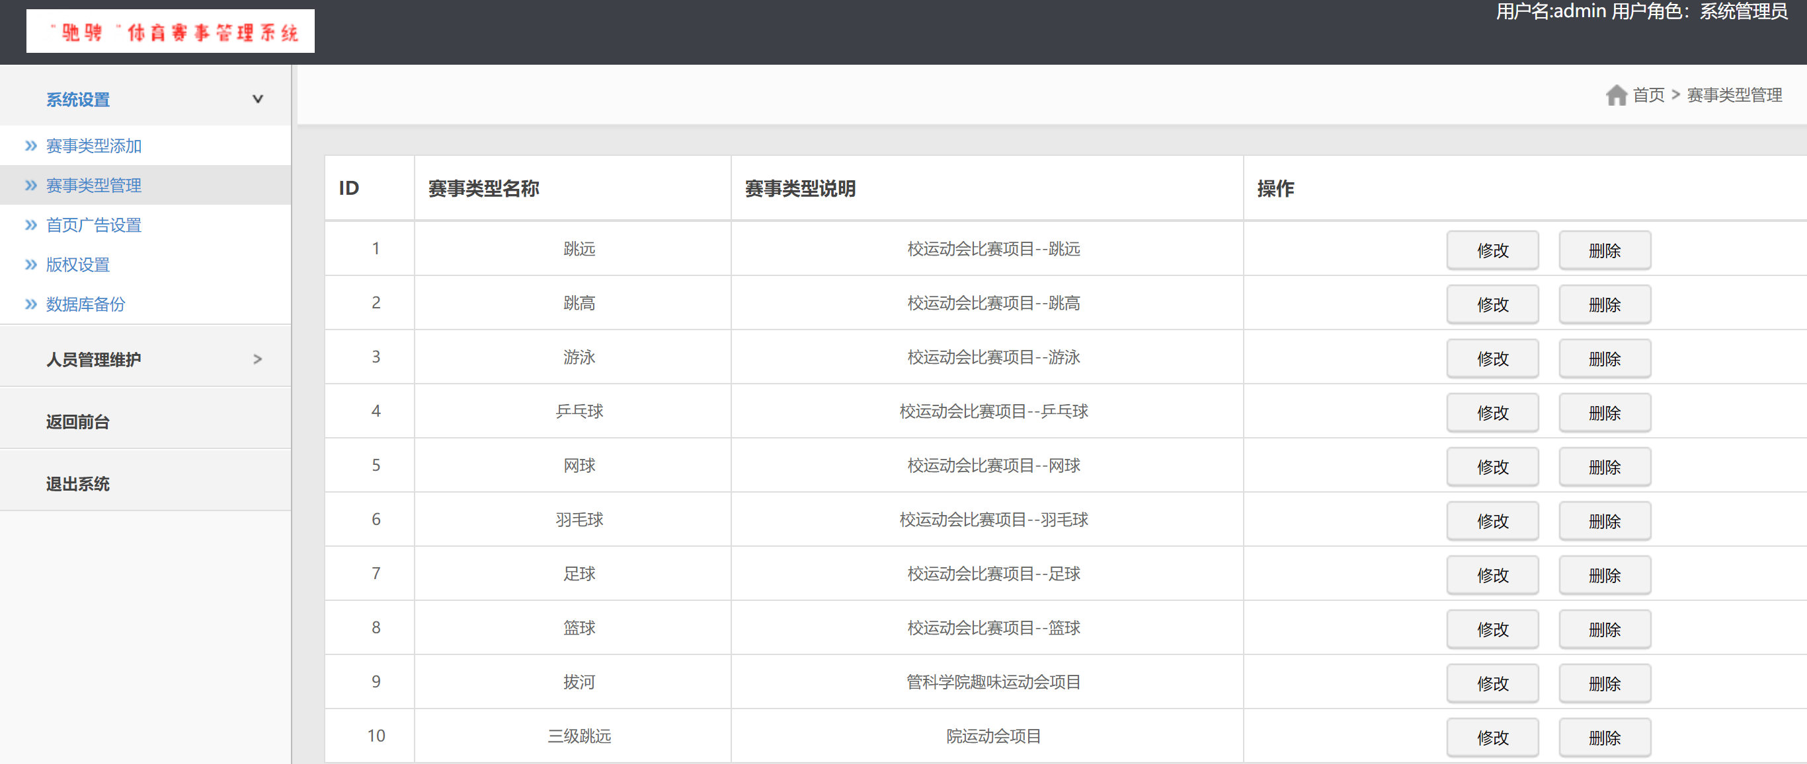
管理员功能模块展示

Slide 10
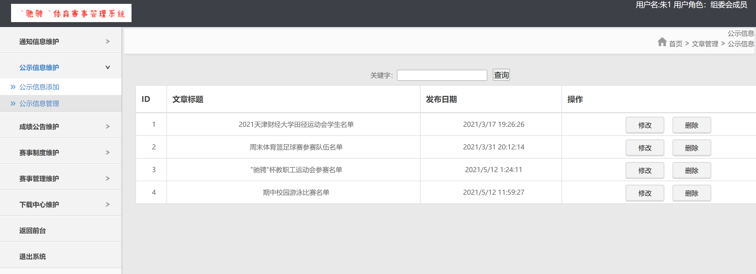
组委会成员功能模块展示

Slide 11
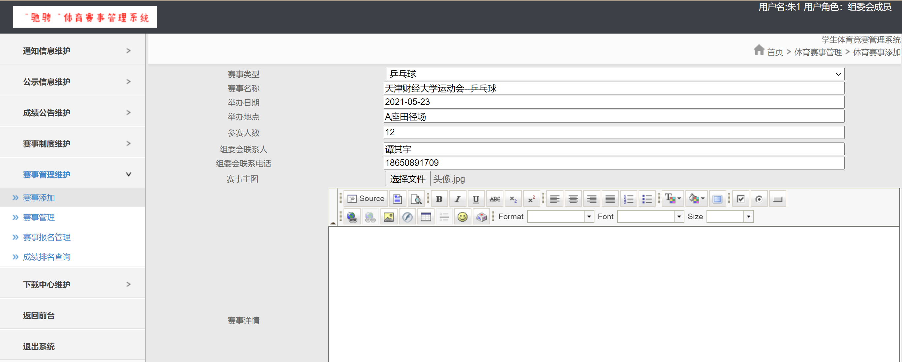
组委会成员功能模块展示

Slide 12
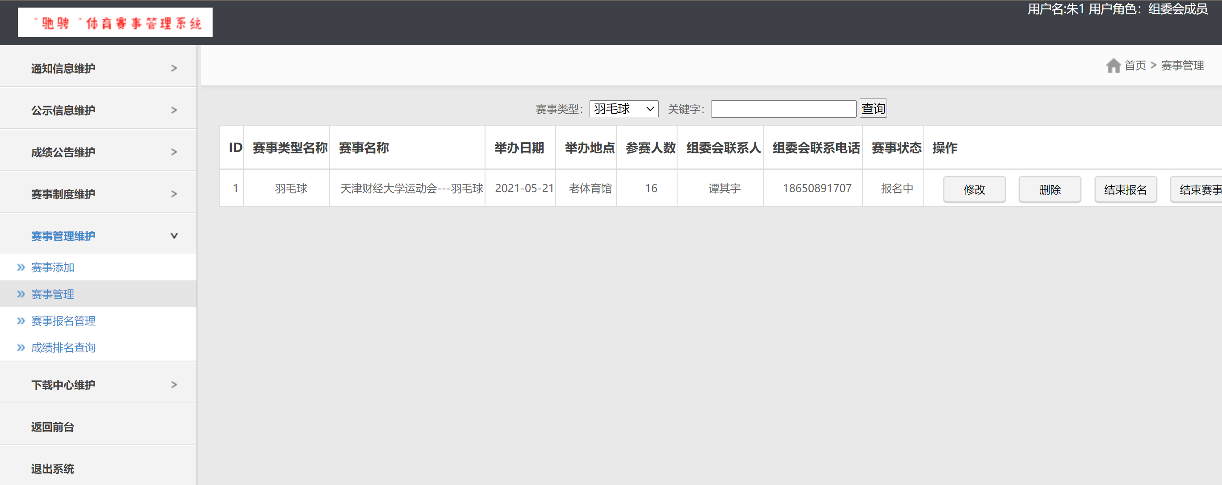
组委会成员功能模块展示

Slide 13
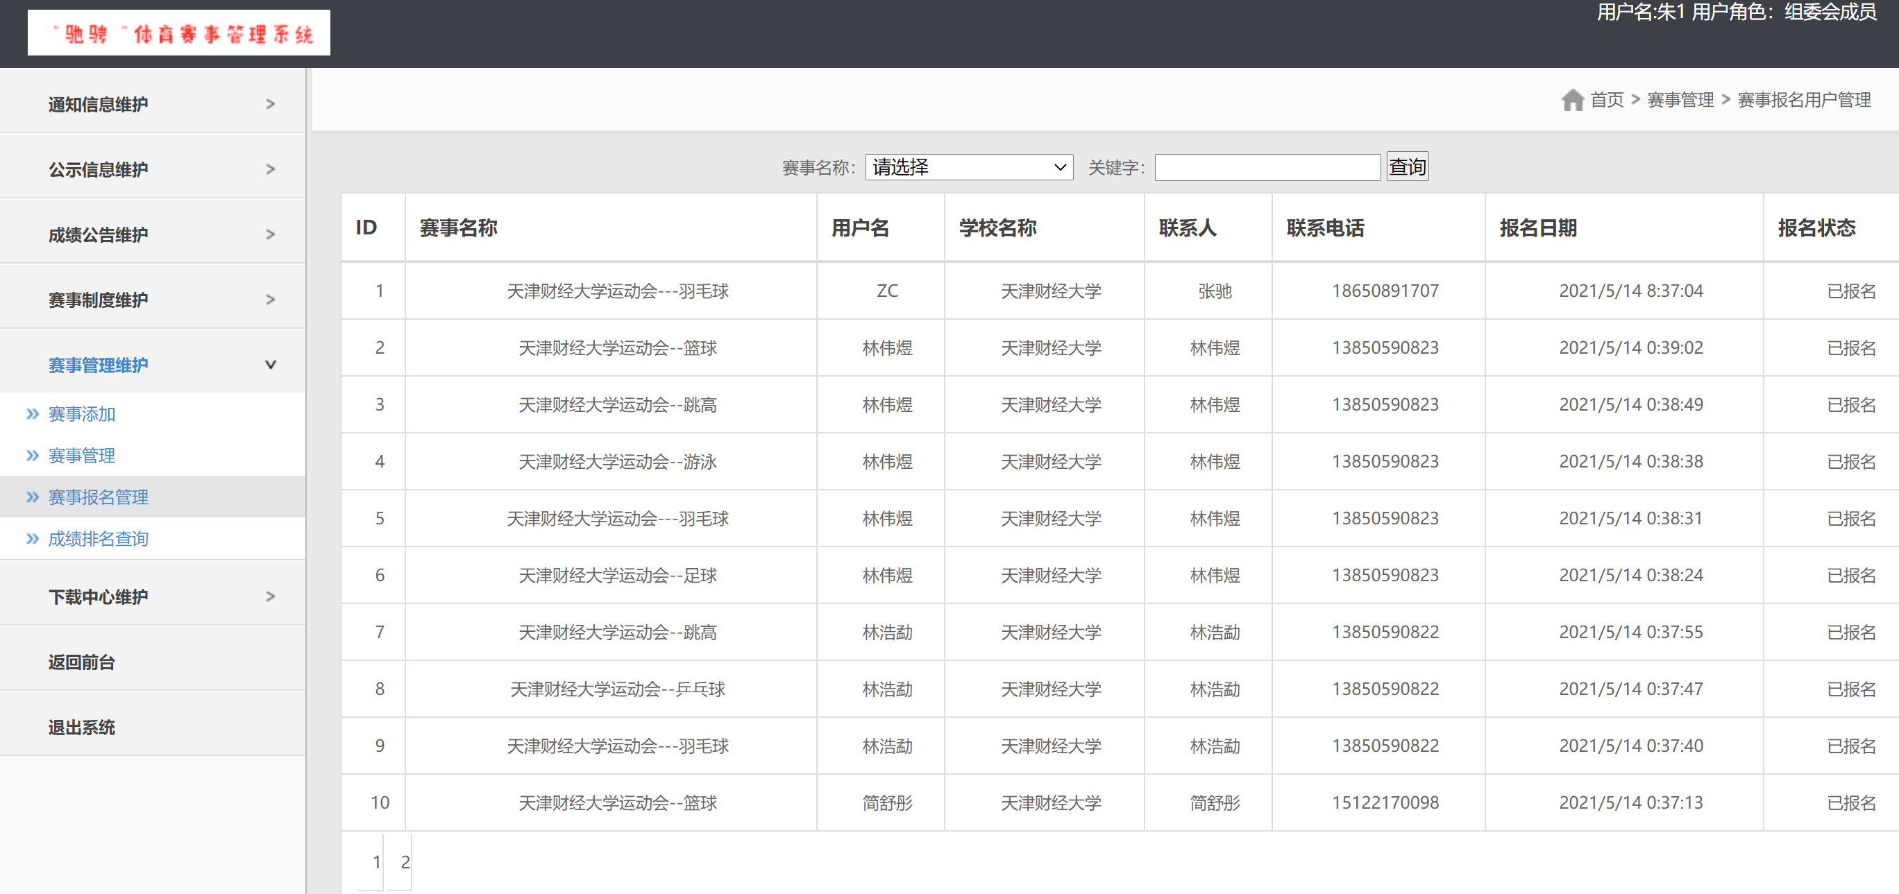
组委会成员功能模块展示

Slide 14
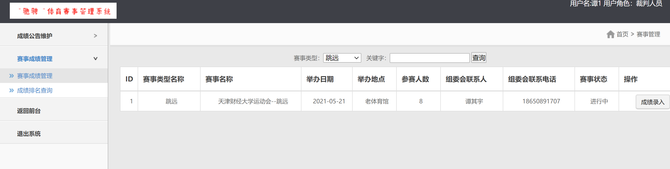
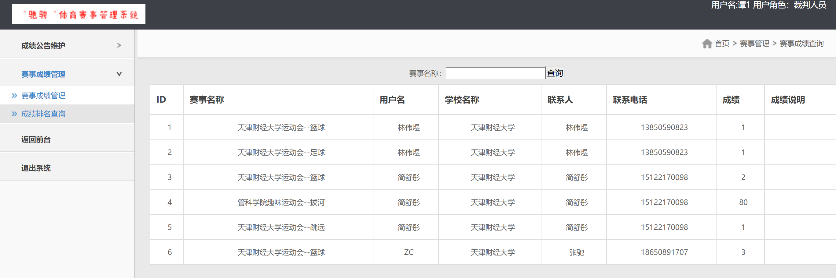
裁判员功能模块展示
Notes:
更多精美模板欢迎访问 WWW.33PPT.COM

Slide 15

前台会员模块展示
Notes:
更多精美模板欢迎访问 WWW.33PPT.COM

Slide 16

问题与不足
没有针对不同的赛事类型做出详细的功能服务。
在赛事成绩管理上，无法针对多场次、多回合的比赛进行成绩的录入。
在裁判员等角色的功能设计上，也没有针对每一场体育赛事进行更细致的安排。

Slide 17
谢谢观看
大学生活即将结束，在此，我要感谢所有教导我的老师和一齐成长的同学，他们在我的大学生涯给予了很大的帮助。毕业设计能够顺利完成，要特别感谢我的导师杨光煜老师，感谢各位老师的关心和帮助！
恳请各位老师批评指正！

